Slide 1

LLCER
2024-2025
Spécialité
1 ère –Terminale
insta @best_of_english_classes
//padlets

Slide 2
Horaires 4H - 6 H
      NIVEAU C1 Visé ECRIT –ORAL
      2h œuvres intégrales
      2h voca , grammaire, analyse d’extraits
      –Etude d’un film – Intervenant
      2h théâtre –cinéma -présentation critique littéraire sur un livre de son choix

Slide 3


Oeuvres integrales premières 2 h
Lecture personnelle des chapitres
Biographie auteur
Style d’écriture de l’auteur
Analyse d’extraits
Analyse de citations
Thèmes
Travaux de groupes

Slide 4


Oeuvres integrales terminale 2 h
Lecture personnelle des chapitres
Biographie auteur
Style d’écriture de l’auteur
Analyse d’extraits
Analyse de citations
Thèmes
Travaux de groupes

Slide 5
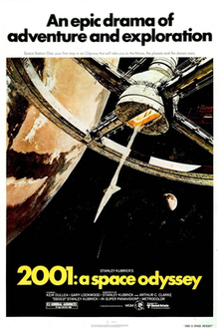
Œuvre filmique
Première
1 h
Stanley Kubrick

Slide 6

Terminale
Œuvre filmique
2 h
12 Angry Men
Sidney Lumet

Slide 7

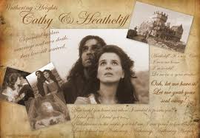

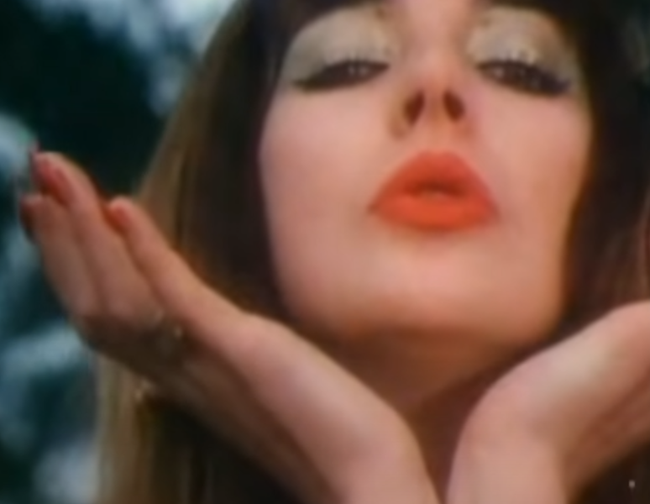
Séquences variées
Viactorian Literature
Novels – Songs -cinema
The Bronte sisters-K.Bush(song)

Slide 8
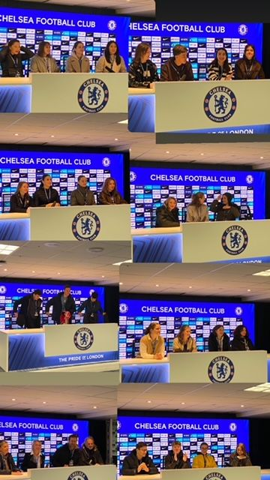
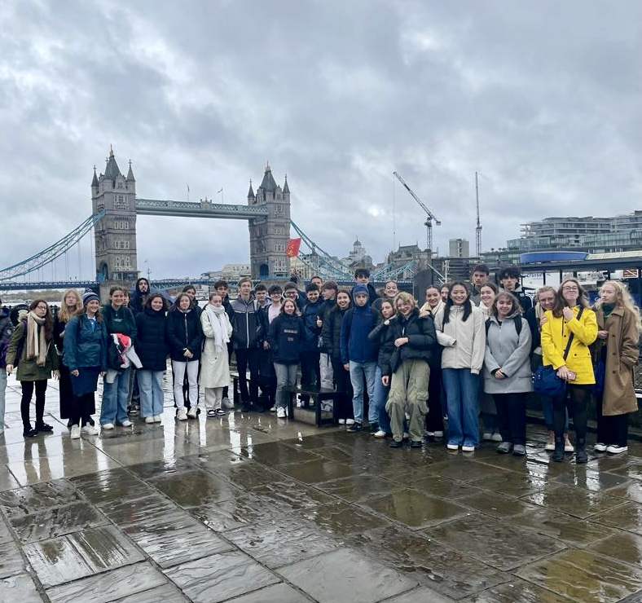
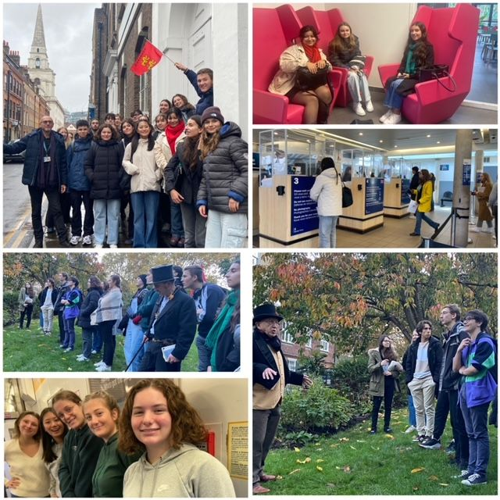
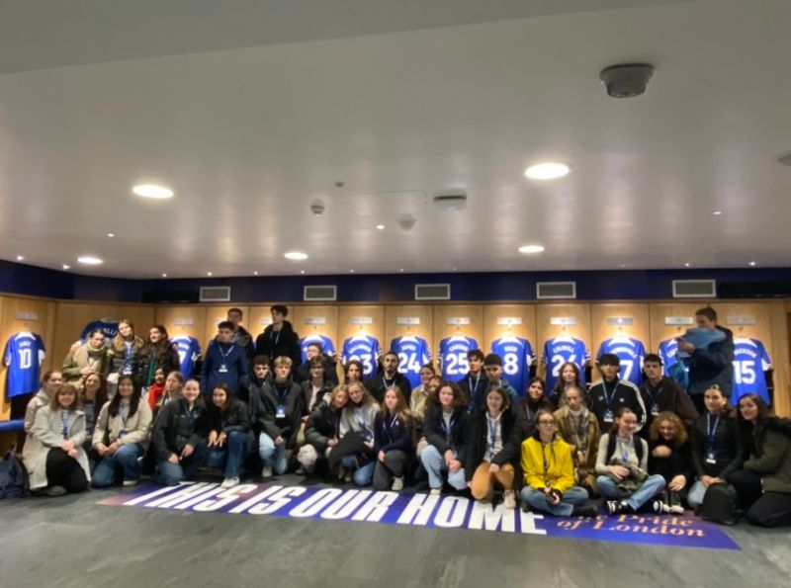
Voyage …

Slide 9
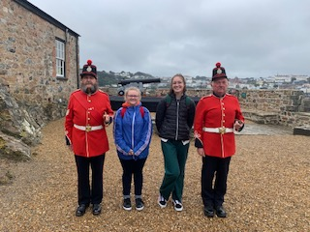
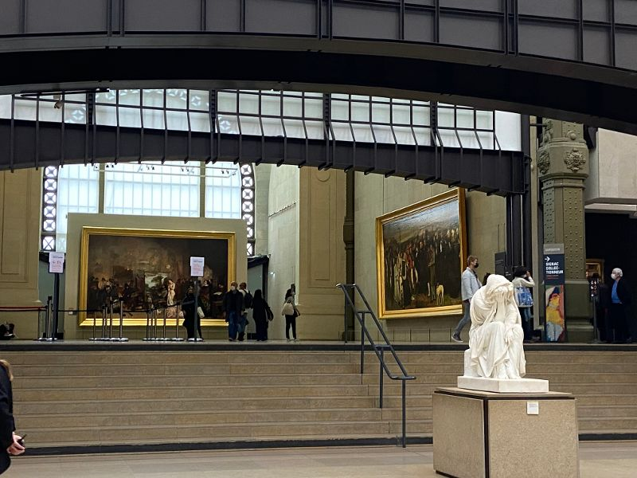
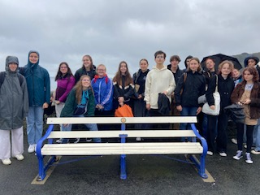
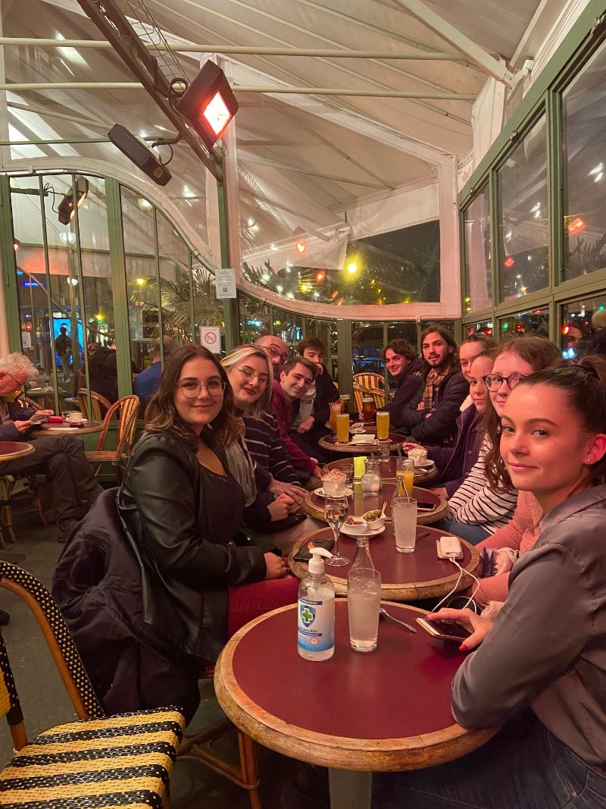
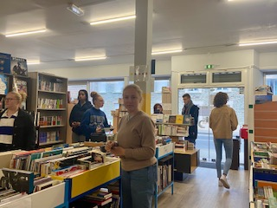
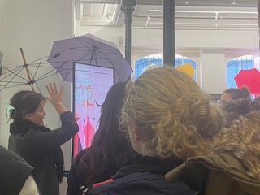
Petite sortie …

Slide 10
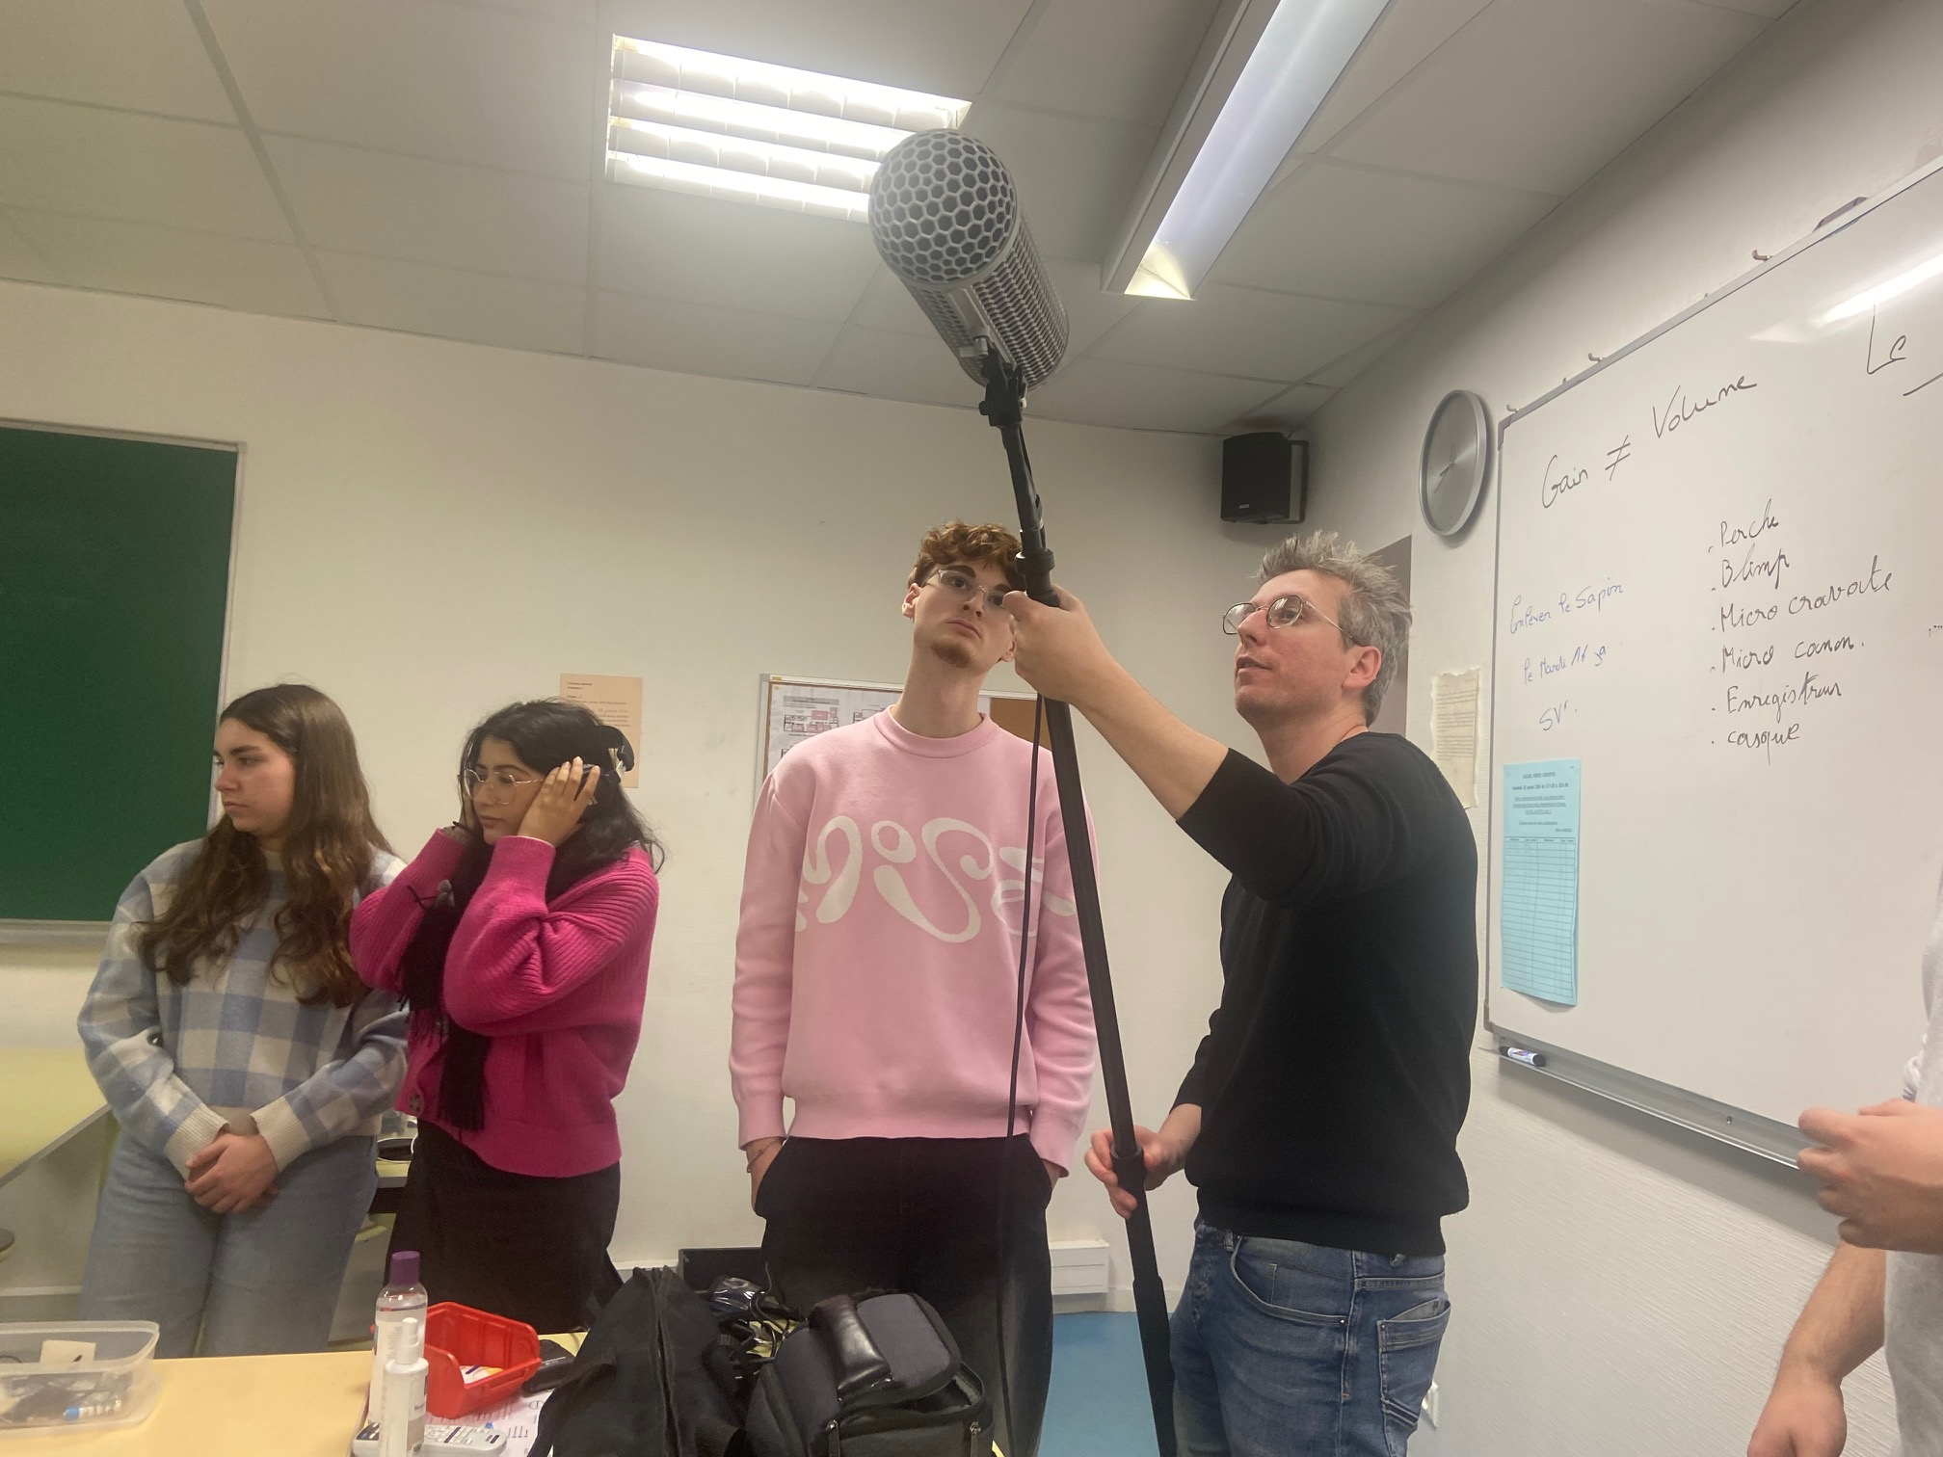
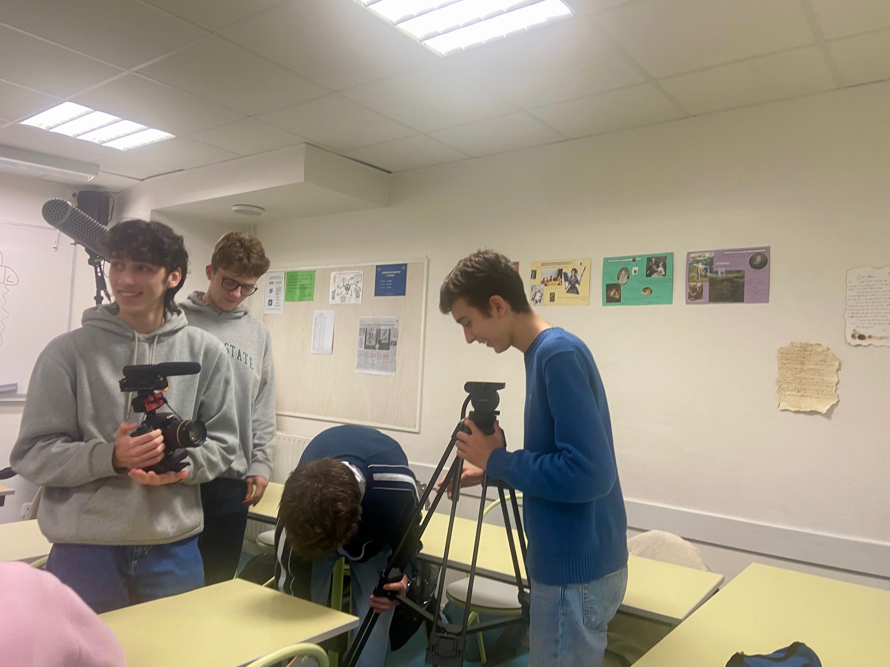
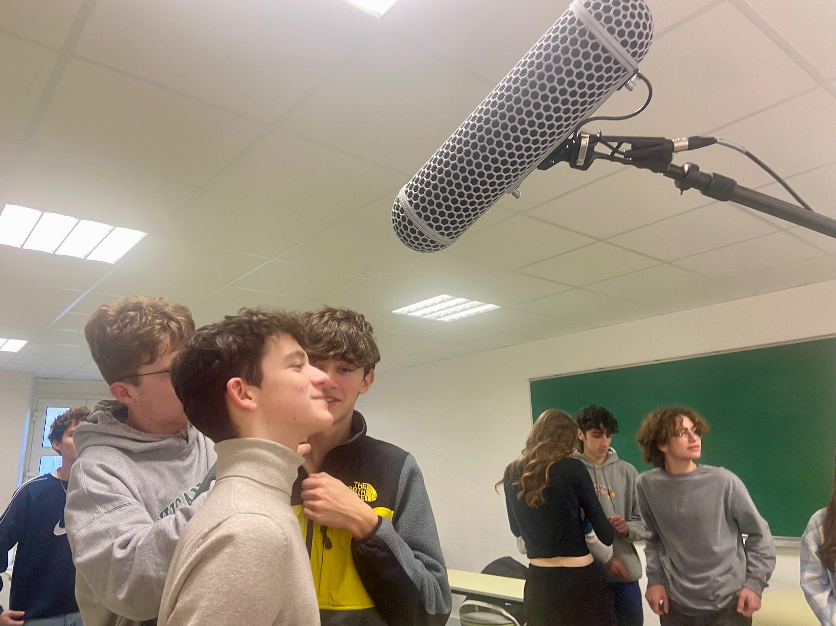
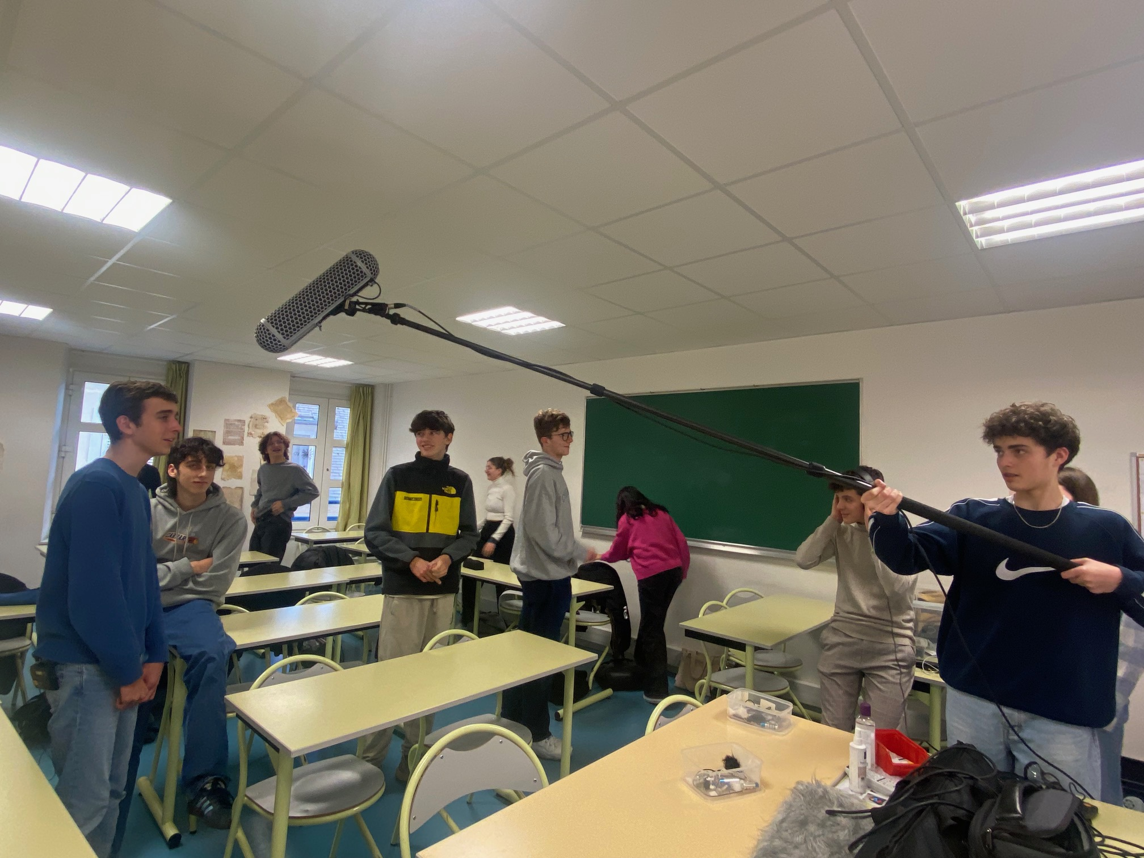
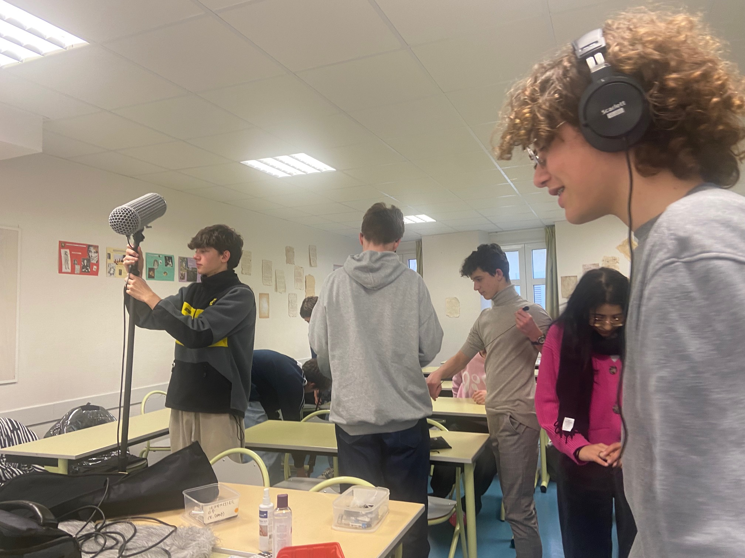
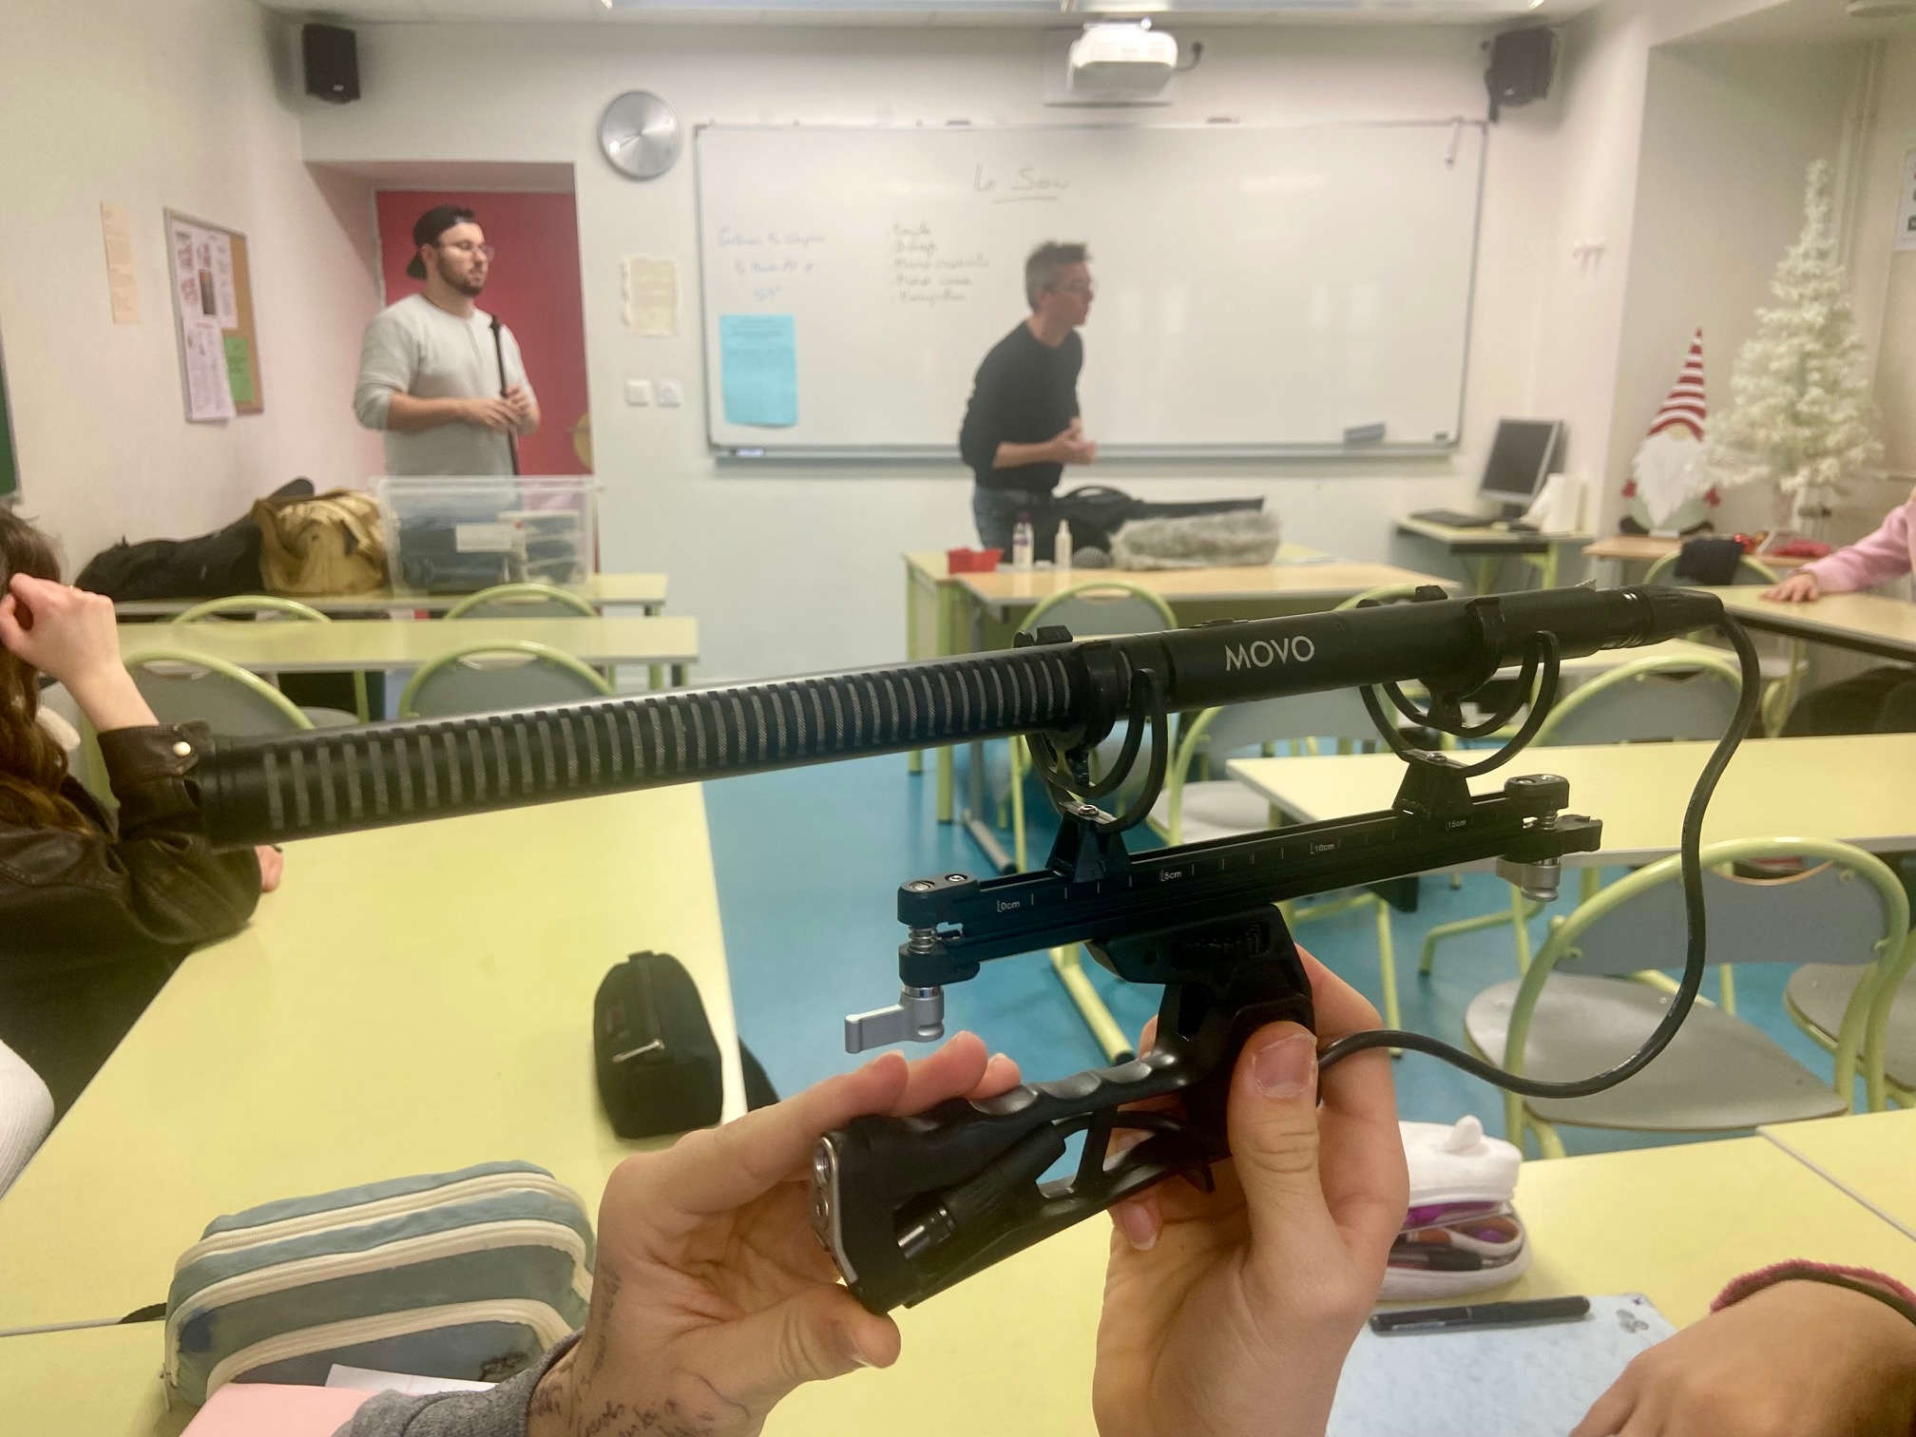
Cinema

Slide 11
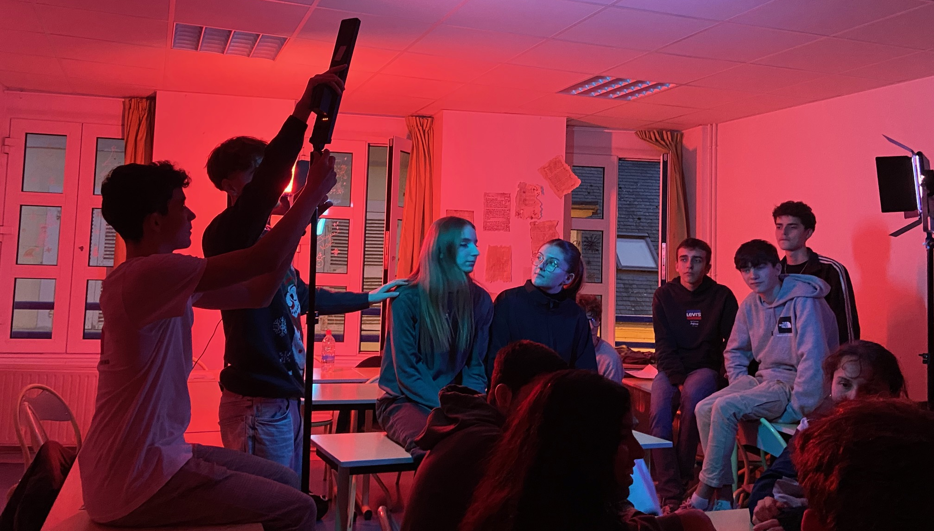
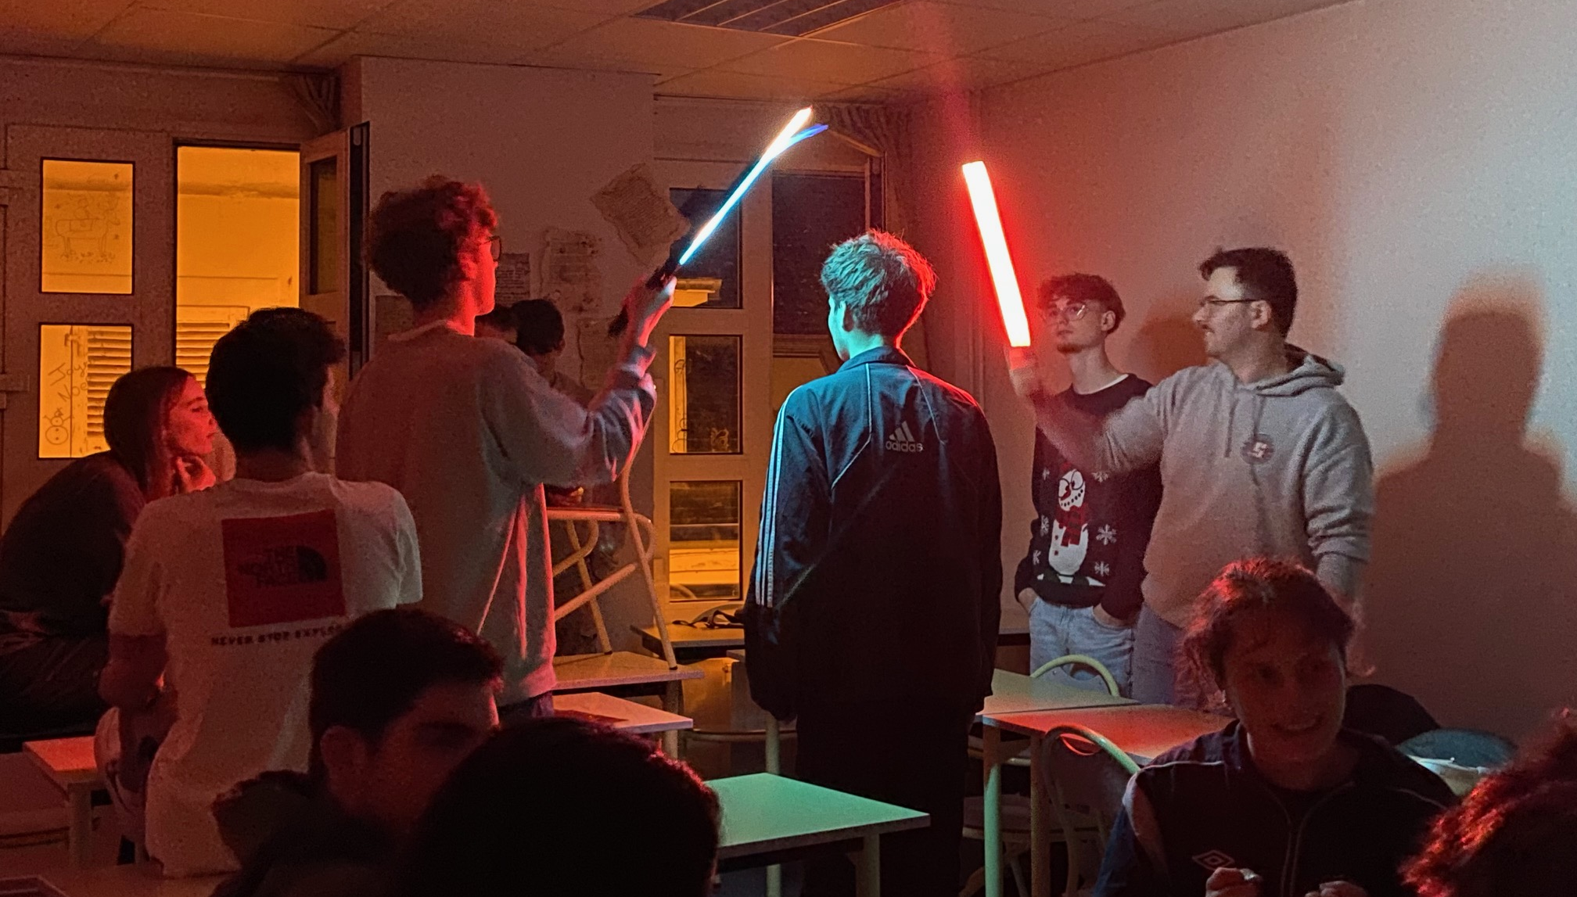
Cinema

Slide 12
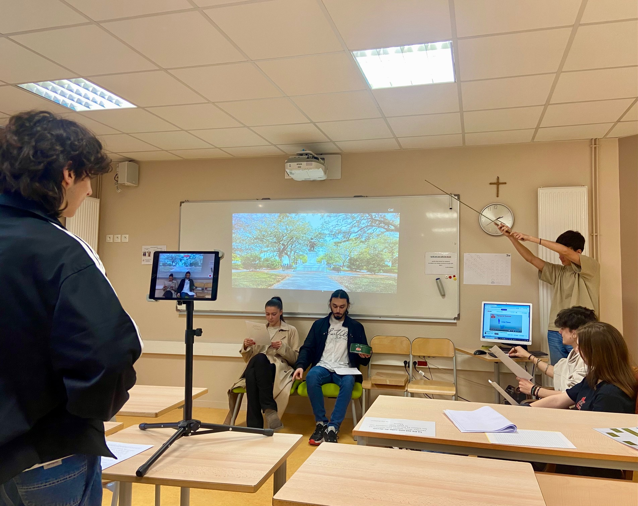
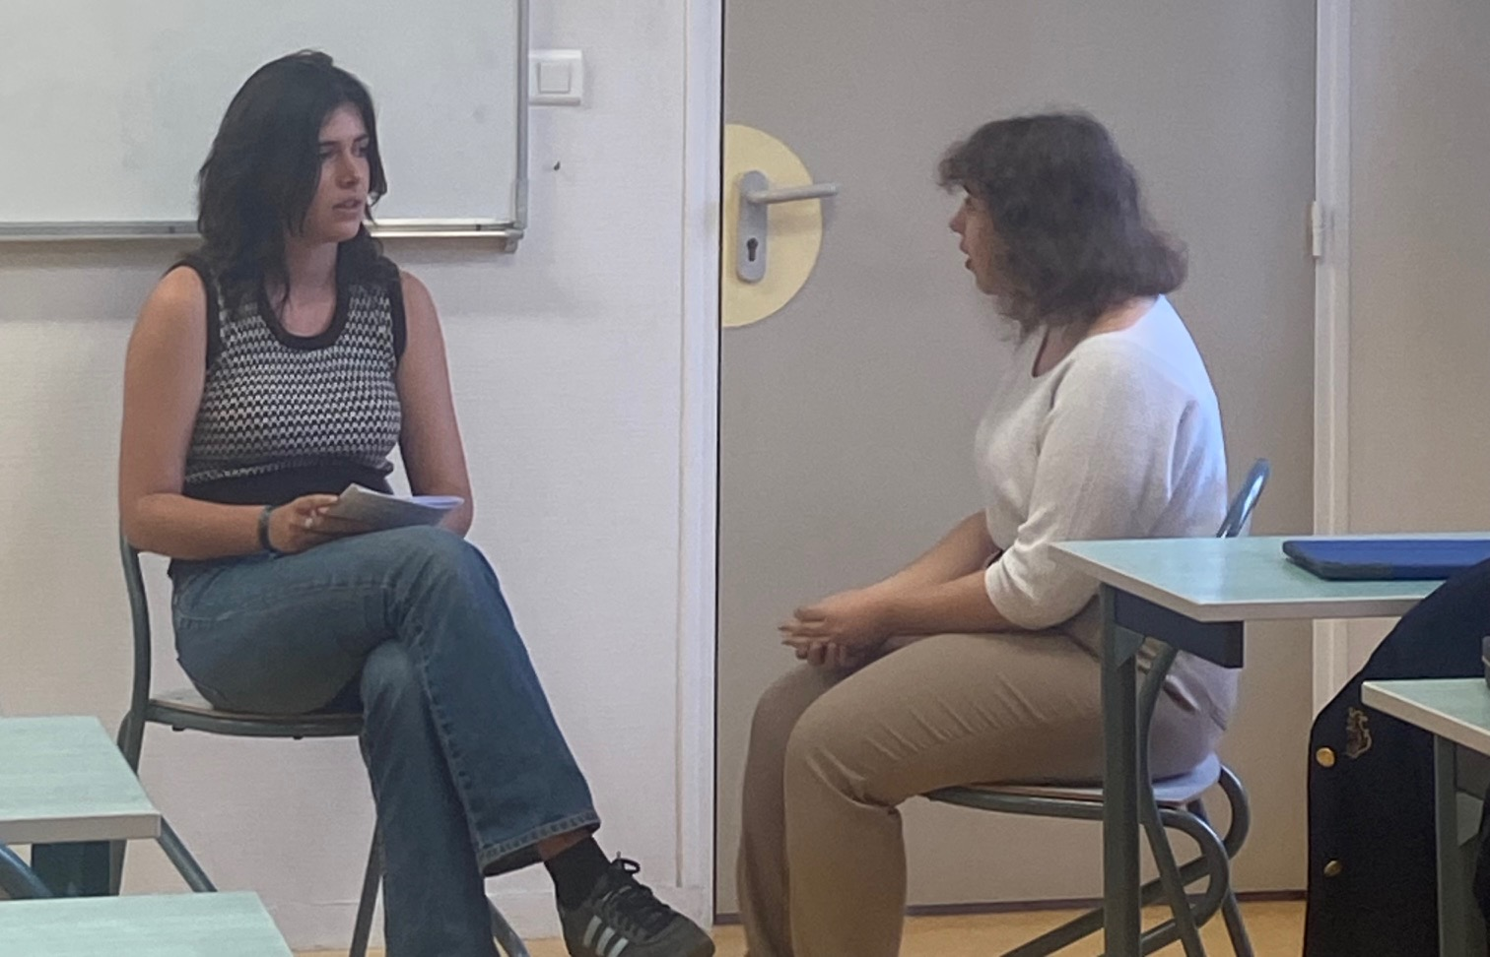
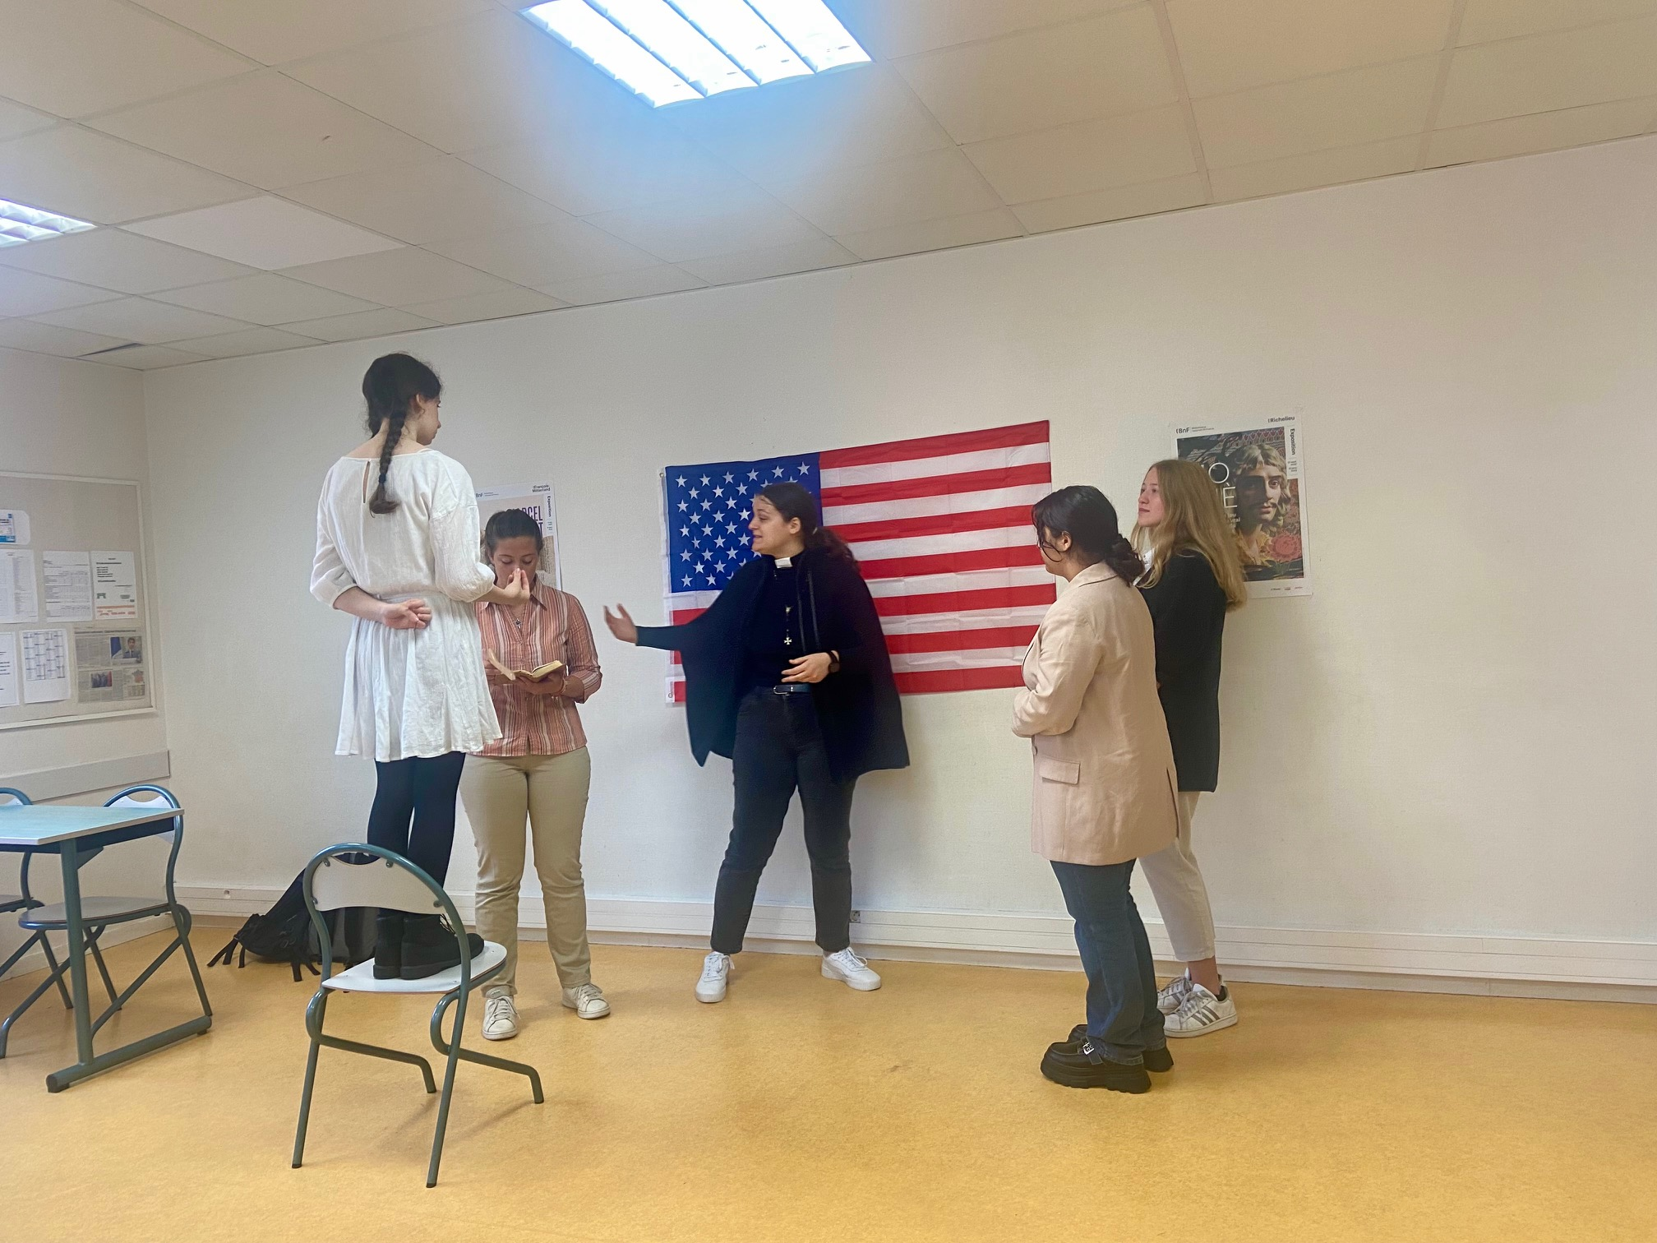
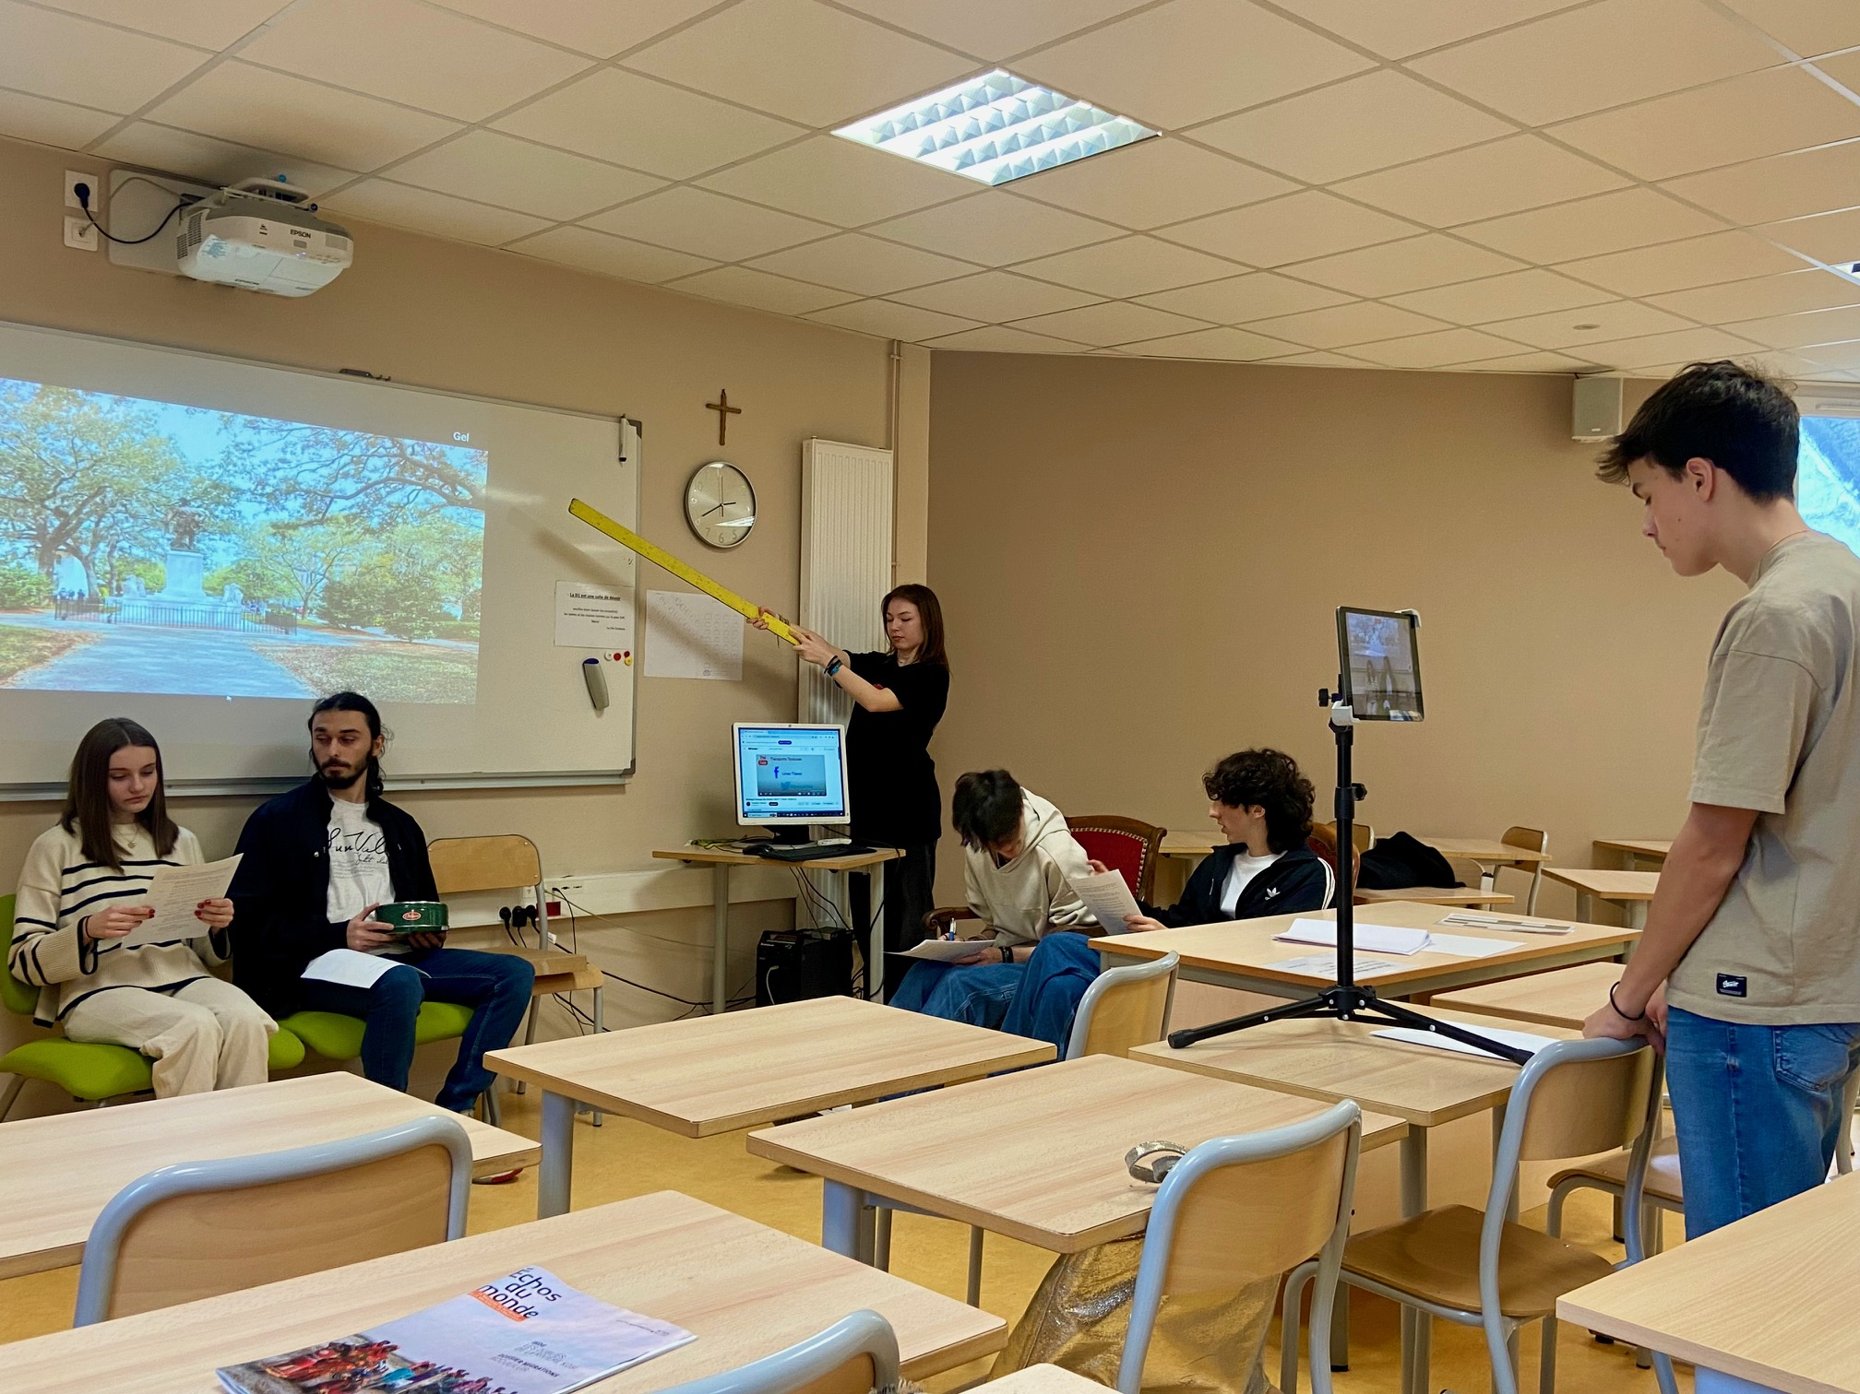
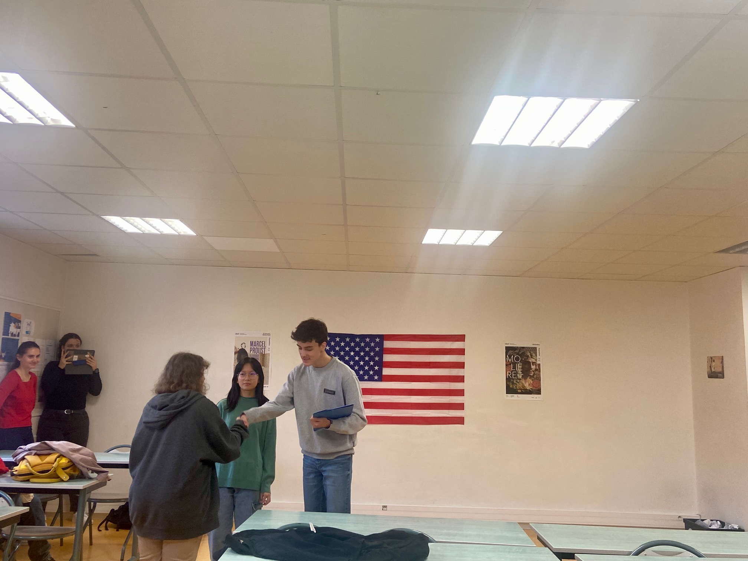
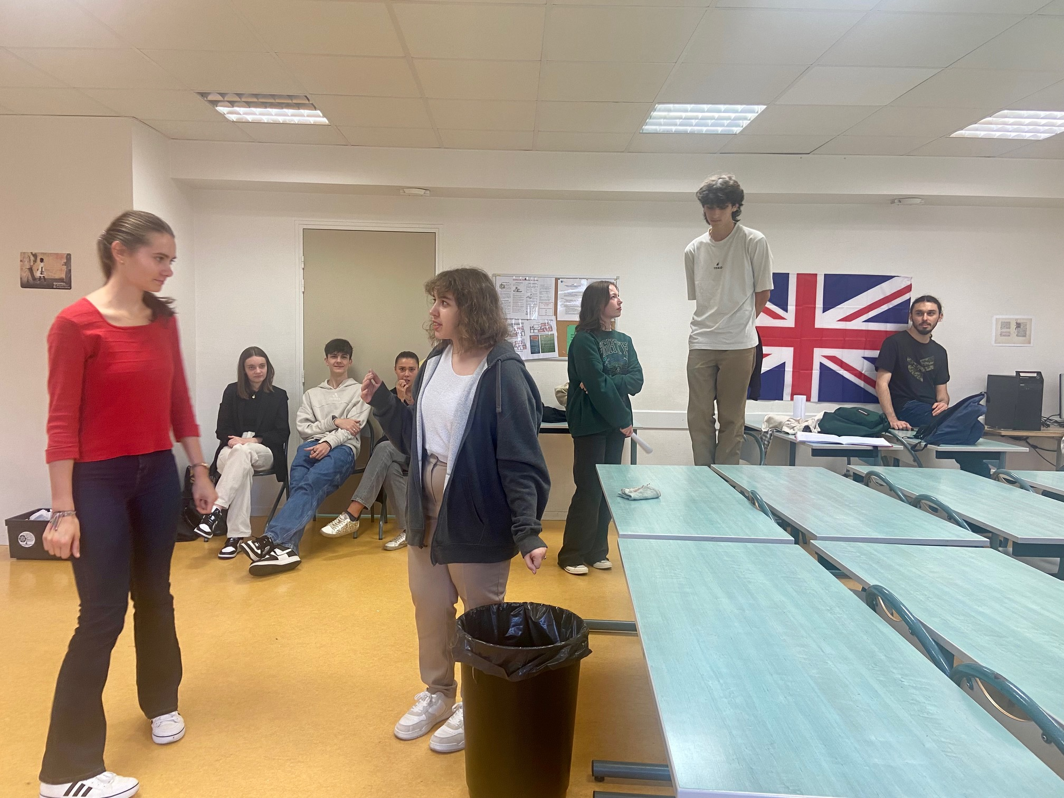
Théâtre

Slide 13
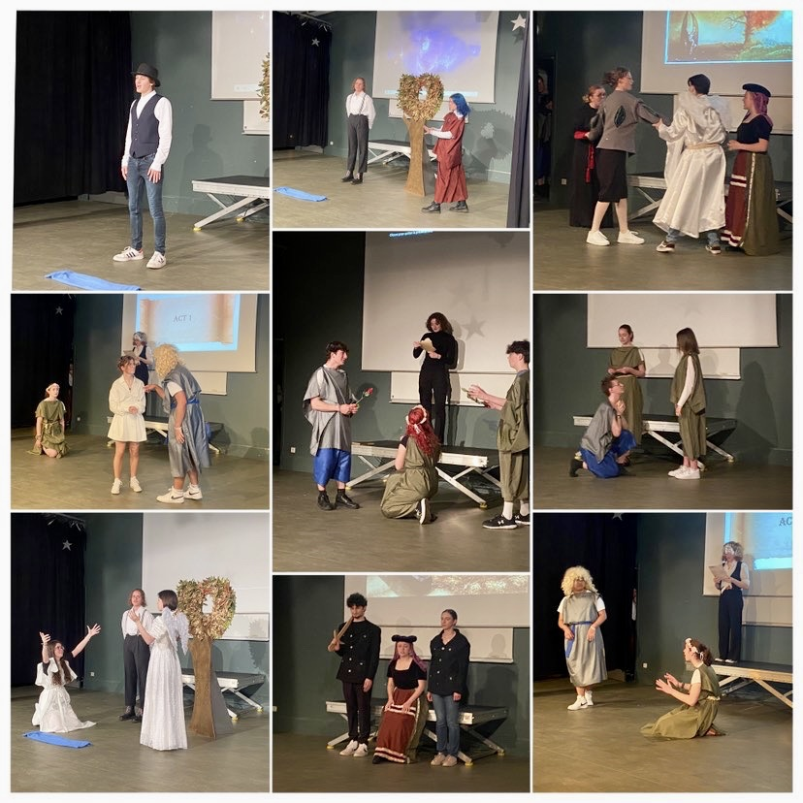
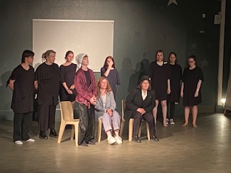
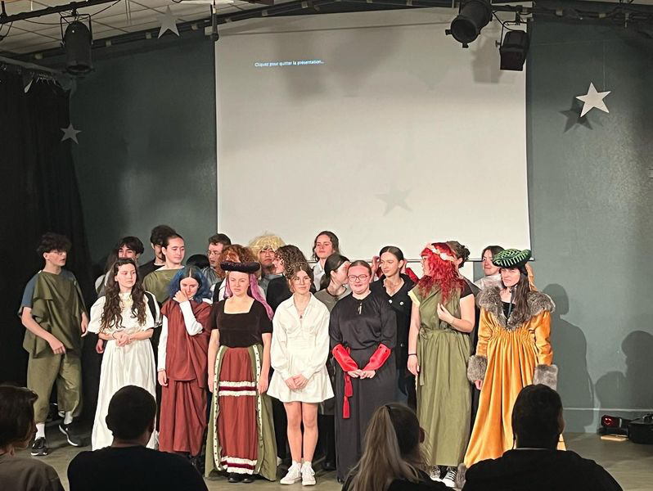
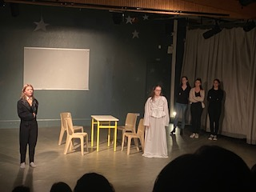
Représentation

Slide 14
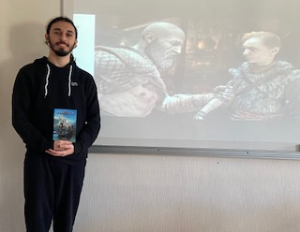
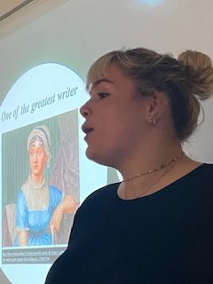
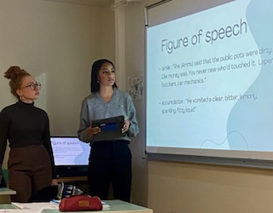
Critique Littéraire

Slide 15
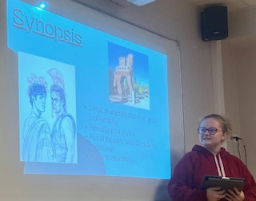
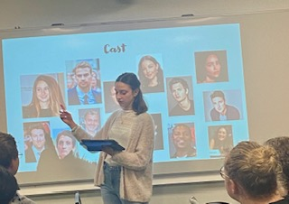
Critique cinématographique

Slide 16
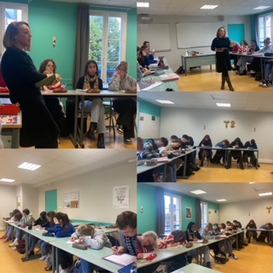
Atelier écriture
Claire Larquemain

Slide 17
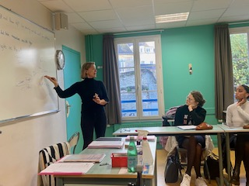
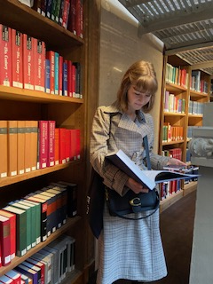
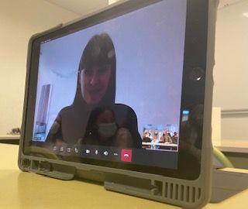
Intervenant de pays anglophone

Slide 18
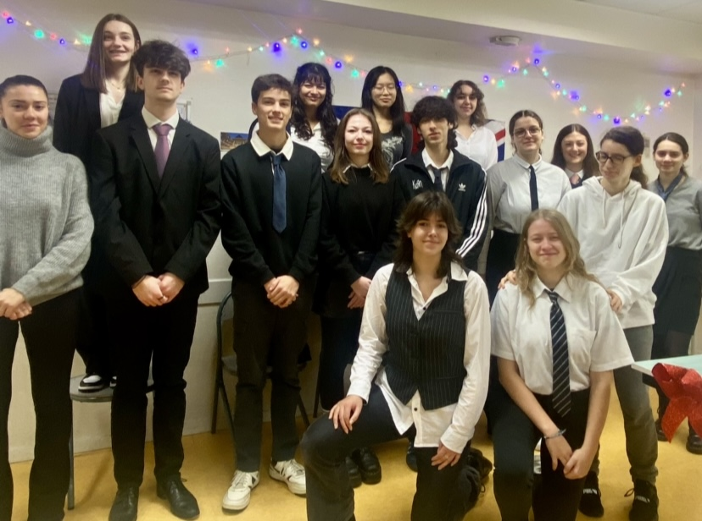
Uniform Day

Slide 19
EVALUATION
EPREUVES

Slide 20
Epreuve Ecrite – 3h30
1. synthèse guidée en 500 mots au moins de 3 ou 4 documents, dont au moins un texte littéraire et un seul document iconographique, adossés à l’une des thématiques au programme de l’enseignement de spécialité du cycle terminal.
2. Traduction en français d’un passage d’un des textes du dossier
OU
Transposition / compte-rendu en français des idées principales d’un des textes présents dans le dossier.
Cf: usage d’un dictionnaire unilingue autorisé.

Slide 21
Epreuve orale – 20 minutes
Sans temps de préparation, le candidat présente son dossier pendant 10 minutes au plus pour en justifier les choix et en exprimer la logique interne, puis interagit avec l’examinateur pendant 10 minutes au plus.
https://cache.media.education.gouv.fr/file/CSP/24/0/Projet_Epreuves_examen_LLCER_Tle_Voie_G_1135240.pdf

Slide 22
Epreuve orale – 20 minutes
Dossier personnel présenté par le candidat, composé de 6 à 8 documents textuels et/ou iconographiques étudiés ou non en classe dont le fil conducteur se rattache à une ou plusieurs thématiques du programme du cycle terminal.
Il comprend:
Au moins une des œuvres intégrales étudiées en 1ere ou terminale (extrait ou illustration);
Au moins un texte littéraire (étudié en classe ou personnel);
Au plus deux œuvres d’art visuel (affiche, caricature, dessin, extrait de film, peinture…);
Au moins un texte non littéraire (article de presse, extrait de discours, d’essai);

Slide 23
Accent mis sur contexte littéraire
THEMATIQUES 1ères
  Rencontres Imagination

Slide 24
Accent mis sur contexte littéraire
THEMATIQUES terminale
  Arts et débats d’idées
  Expression et création de soi
  Voyages, territoires, frontières

Slide 25
Arts & Debates
Axe d’étude 1 : art et contestation
Line of Study 1 : ART TO PROTEST
Axe d’étude 2 : l’art qui fait débat
Line of Study 2 : ART & CONTROVERSY
Axe d’étude 3 : l’art du débat
Line of Study 3 : ART of DEBATING

Slide 26
Self-Expression & Construction
Axe d’étude : L’expression des émotions
Line of Study 1 : EXPRESSION of EMOTIONS
Axe d’étude 2: : Mise en scène de soi
Line of Study 2 : SELF-STAGING
Axe d’étude 3: Initiation & apprentissage
Line of Study 3: Coming-off-age stories

Slide 27
Journey, Territories & Frontiers
Axe d’étude 1: Exploration & aventure
Line of Study 1 : Exploration & Adventure
Axe d’étude 2 : Ancrage & Héritage
Line of Study 2 : Roots & Heritage
Axe d’étude 3: Migration & Exil
Line of Study 3 : Migration & Exile

Slide 28
L’ORAL DE RATTRAPAGE – 20 minutes
L'examinateur propose au candidat deux documents. Chaque document est en lien avec une des thématiques du cycle terminal et est de genre différent (image publicitaire, dessin humoristique, photographie, reproduction d'une œuvre plastique, slogan, titre d'article de presse, question invitant le candidat à prendre position sur un sujet d'actualité ou un phénomène de société, etc.).
Le candidat choisit l'un de ces documents et dispose ensuite de 20 minutes pour organiser ses idées et préparer son propos. Le document, qui ne donne pas lieu à un commentaire formel, doit permettre au candidat de prendre la parole librement. Cette prise de parole en continu, qui n'excède pas 10 minutes, sert d'amorce à une conversation conduite par l'examinateur, qui prend notamment appui sur l'exposé du candidat. Cette phase d'interaction n'excède pas 10 minutes.
https://www.education.gouv.fr/bo/20/Special2/MENE2001794N.htm

Slide 29
LE GRAND ORAL – 20 minutes
Cette épreuve permet d’utiliser vos connaissances (celles qui sont liées à vos spécialités) pour créer une argumentation et montrer en quoi elles sont essentielles pour votre projet de poursuite d'études, et même votre projet professionnel.
https://www.education.gouv.fr/baccalaureat-comment-se-passe-le-grand-oral-100028
(Temps de préparation: 20 minutes)
Partie 1 – 10 minutes
Présentation de la réponse aux questions en rapport avec la LLCER et votre orientation;
Possible en anglais.
Partie 2 – 10 minutes
Discussion avec le jury;
Possible en anglais.

